Slide 1
CheckPoint 360°TM
Client Logo
CheckPoint 360°TM

Slide 2
アジェンダ
イントロダクション
開発ヒストリー/リーダーシップに関するリサーチ
CheckPoint360製品概要
CheckPoint360レポート

Slide 3
360度評価ツール の有用性
「他者の目を通して見る」ことの重要性
主観的になりがちな評価プロセスに客観性を与える
職場の人からの情報を得ることで、個人がより広い視野を 得る事ができる
一人の観察者だけによる偏った見方の影響を最小化する

Slide 4
CheckPoint360 History
1992年に大手石油企業の要請により開発を始める
社内外の心理学者とプロジェクトグループから成る 開発チームが発足される
内容的妥当性のある設問設計が実現
1994年にリサーチチームが拡張され、 より広範な調査と経験により現在の形に至る。
→ チームの構成は、臨床心理学者、産業心理学者、
経営者, グラフィックデザイナー、ソフトウエアプログラマーなど

Slide 5
The Research: What We Did 我々が行ったリサーチ
リサーチ目的：
競争優位を創り出すために、時代の変化に
対応できる普遍的なコンピテンシーを特定すること
4万人のリーダーがリサーチの対象
回答した観察者は40万人

Slide 6
The Research: What We Found リサーチにより発見したこと
傑出したリーダーに共通する
70の具体的なリーダーシップ行動が特定された
It ALL comes down to behavior! すべてを行動にまで落とし込む
ANYONE can learn to be a charismatic leader
学ぶことで誰でもカリスマ的 リーダーになれる

Slide 7
書籍「Leadership Charisma」
“カリスマ的リーダーは、働く人が組織の目標に向かって精神的にも 知的にも努力できる職場環境を創造し、維持していきます。
周りの人をエネルギッシュかつポジティブにすることで
最善を尽くさせます。
そのうちに、人がもっと頑張りたくなるような
共通の目的意識を作り出し、プライベートの
時間までも仕事に捧げる人も出てくるほどになります。”
- ‘Leadership Charisma’, Haney, Sirbasku, McCann

Slide 8
Psychometrics 心理測定法
Reliability 信頼性
内的整合性 （クロンバックの係数α）
再テスト法
Validity 妥当性
40万人以上の評価者のデータベース
併存的妥当性（外的基準に照らし合わせても妥当か）

Slide 9
信頼性係数
Competencyコンピテンシー | Alpha アルファ（α）
Communication | .93
Leadership | .92
Adaptability | .91
Relationships | .91
Task Management | .89
Production | .93
Development of Others | .89
Personal Development | .86
© 2010 Profiles International www.profilesinternational.com

Slide 10
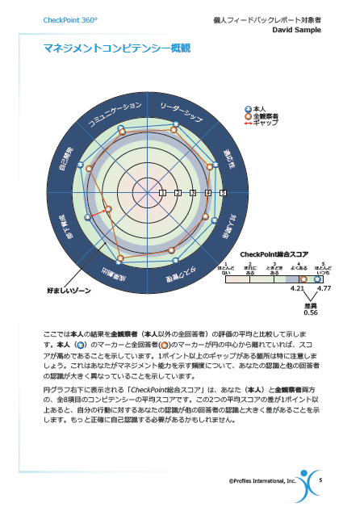
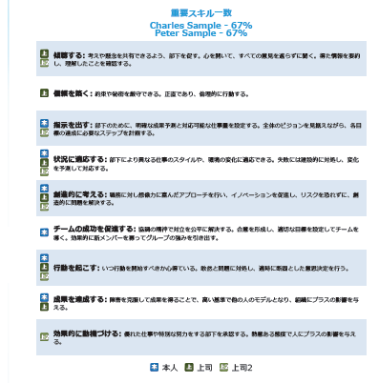
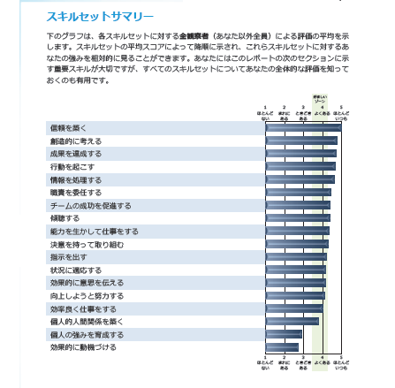
CheckPoint 360°TMとは?

Slide 11
CheckPoint 360 構成
8の普遍的コンピテンシー
18項目のスキルセット
70のサーベイ項目 （リーダーシップ行動）
8コンピテンシー
18スキルセット
70リーダーシップ行動（質問項目）

Slide 12
CheckPoint 360°TM ^{の特徴}
オンラインによる回答とレポート出力(33言語）
行動にフォーカスした信頼性ある質問項目
明確で視覚的に優れたレポートデザイン
組織の優先順位を反映した 「個人能力開発ガイド」の出力
→ リーダーの成長を実現

Slide 13
CheckPoint 360°TM コンセプト
リーダー
上司
その他
直属の部下
同僚
＊最大39名までの観察者
管理職（1名~3名）
同僚（2名~12名）
※2名以上
その他（顧客等）（2名~12名）
※2名以上
部下（2名~12名）
※2名以上
Notes:
13
13

Slide 14
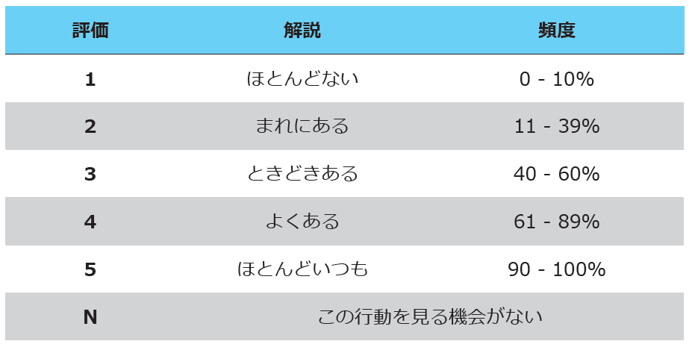
行動を観察する

Slide 15
匿名性
回答者の匿名性を必ず保証し保持する
回答者グループは2名以上のものとする
秘匿性の欠如の気配や噂が少しでもあると、情報価値は失われる

Slide 16
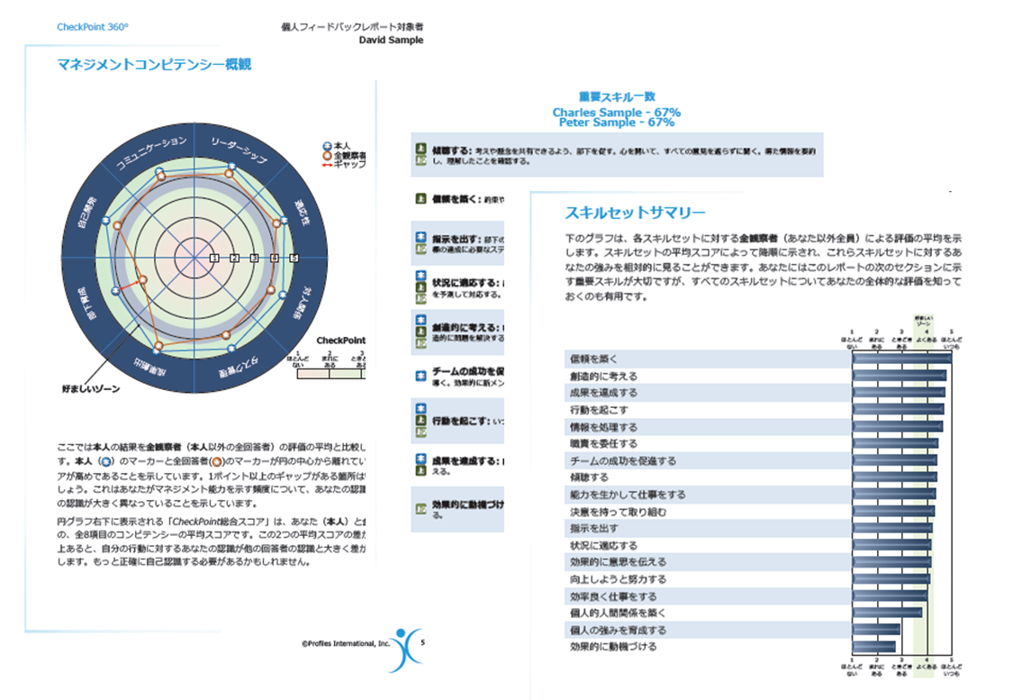
CheckPoint 360°TM が評価する項目

Slide 17
8つのコンピテンシーと 18つのスキルセット
コミュニケーション：
傾聴する
情報を処理する
効果的に意思を伝える
リーダーシップ：
信頼を築く
指示を出す
職責を委任する
適応性：
状況に適応する
創造的に考える
対人関係：
個人的人間関係を築く
チームの成功を促進する
タスク管理：
効率良く仕事をする
能力を生かして仕事をする
成果創出：
行動を起こす
成果を達成する
部下育成：
個々の強みを育成する
効果的に動機づける
自己開発：
決意を持って取り組む
向上しようと努力する

Slide 18
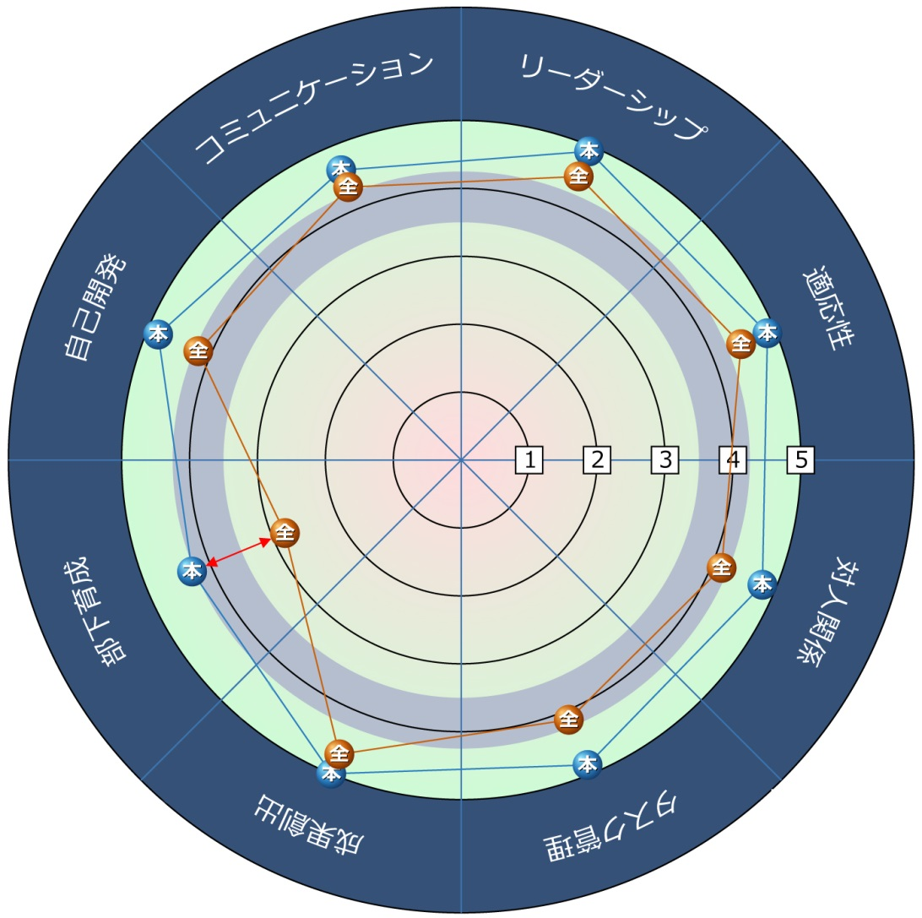
普遍的マネジメントコンピテンシー

Slide 19
普遍的マネジメントコンピテンシー
コミュニケーション
傾聴する/情報を処理する/効果的に意思を伝える
部下の考えや懸念に対し、積極的に耳を傾ける。様々な視点から情報を分析し、その要点を見極めて、論理的な結論へと導く。自分の考えを、明確に、簡潔かつ直接的に表現する。

Slide 20
普遍的マネジメントコンピテンシー
リーダーシップ
信頼を築く/指示を出す/職責を委任する
手本を示し、信頼関係の基礎を築く。部下に対して期待する成果を明らかにし、成功実現への筋道を明確に示す。部下が課題に取り組めるよう、適切に権限を委譲する。

Slide 21
普遍的マネジメントコンピテンシー
適応性
状況に適応する/創造的に考える
さまざまな仕事のスタイルや異なる環境に、効果的に対応できる。失敗や変更に対し、前向きに対応する。創造性や新しい考え方を促し、リスクを恐れない。

Slide 22
普遍的マネジメントコンピテンシー
対人関係
個人的人間関係を築く/チームの成功を促進する
人の気持ちに敏感であると共に、前向きで協力的な環境作りに貢献する。対立を上手に解決し、目標を策定して人材を最大限に活かしながらチーム全体の合意を得る。

Slide 23
普遍的マネジメントコンピテンシー
タスク管理
効率良く仕事をする/能力を生かして仕事をする
テクノロジーや資源、時間を有効に活用する。素早く学習し、課題に適した最新の情報を活かす。

Slide 24
普遍的マネジメントコンピテンシー
成果創出
行動を起こす/成果を達成する
主張性と決断性を持って、行動を起こす。
障害に打ち勝ち、質の高い有益な結果をもたらす。

Slide 25
普遍的マネジメントコンピテンシー
部下育成
個々の強みを育成する/効果的に動機づける
効果的に指導し、研修の機会を提供する。仕事ぶりを客観的に見直す機会を適時提供し、優れた仕事や特別な努力を承認する。熱意を持ち、前向きな態度を奨励する。

Slide 26
普遍的マネジメントコンピテンシー
自己開発
決意を持って取り組む/向上しようと努力する
活発さ、粘り強さ、前向きさを示す。失敗や建設的な批判から学び、常に向上する方法を求める。

Slide 27
CheckPoint 360°TM -各種レポート-

Slide 28
CheckPoint 360°TM -レポートの特徴
ページが進むごとに詳細な情報を提供
- サマリーだけを知りたい場合は最初のページで簡潔
視覚的に優れたレポートデザイン
- 簡潔なグラフで表示、情報をカラーでレイアウト
上司と本人が考える重要スキルの一致を表記
- 上司（組織）と個人の優先順位の整理ができる
「個別能力開発ガイド」を出力
- サーベイの結果を考慮したアクションプランの立案

Slide 29
CheckPoint 360°TM -3階層へのレポートを提供
経営層
マネジメント人材のパフォーマンスや
傾向を俯瞰的に可視化
上司
上司向けレポートを提供しリーダー
育成に上司を関与させる
定点観測が可能
マネジャー層（サーベイ対象）
本人向けのレポート
定点観測が可能

Slide 30
CheckPoint 360°TM -6種類のレポートを提供
レポート名称
経営層
エグゼクティブ概観
上司
マネジメントレポート
マネジメント比較レポート
マネジャー層（サーベイ対象）
個人フィードバックレポート
比較レポート
リーダーシップカリスマレポート

Slide 31
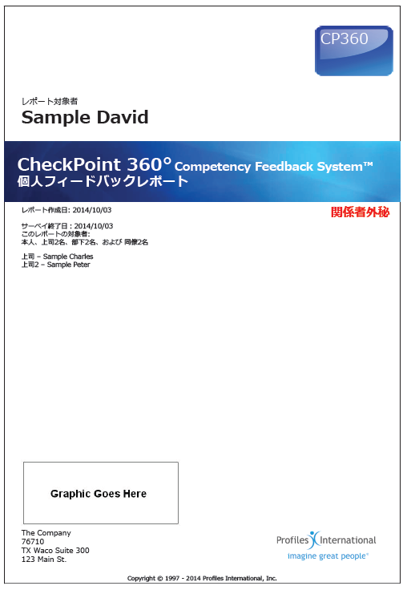
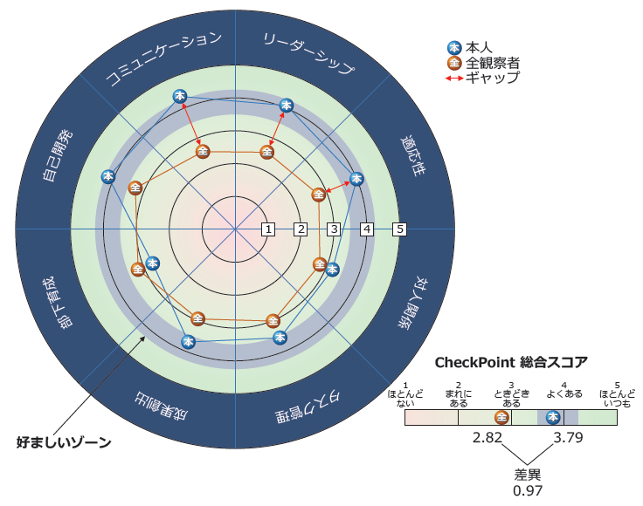
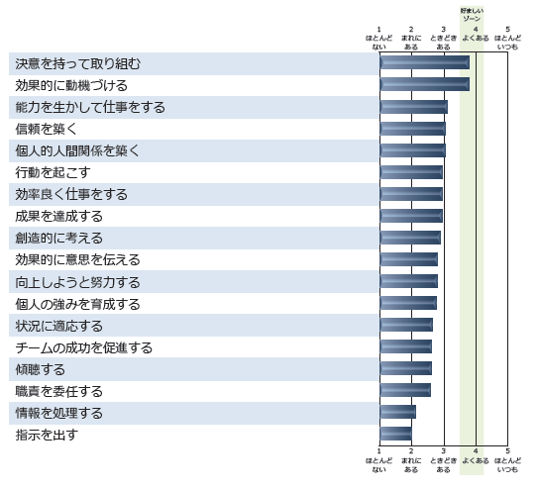
CheckPoint 360°TM 各種レポート
個人フィードバックレポート
開発対象のリーダー本人向けの
レポート

Slide 32
CheckPoint 360°TM 各種レポート
マネジメントレポート
開発対象のリーダーの上司向けのレポート
上司向けの言葉で出力される。

Slide 33
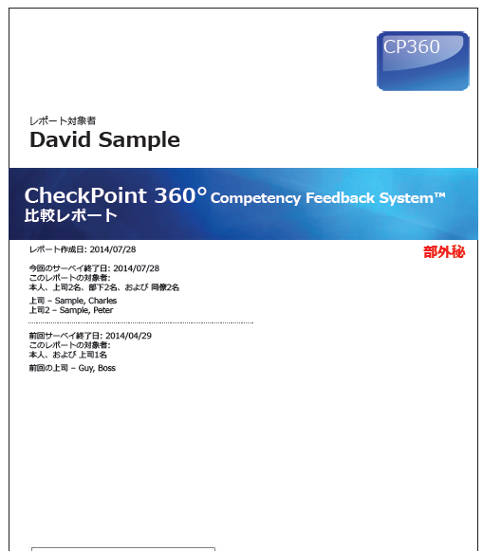
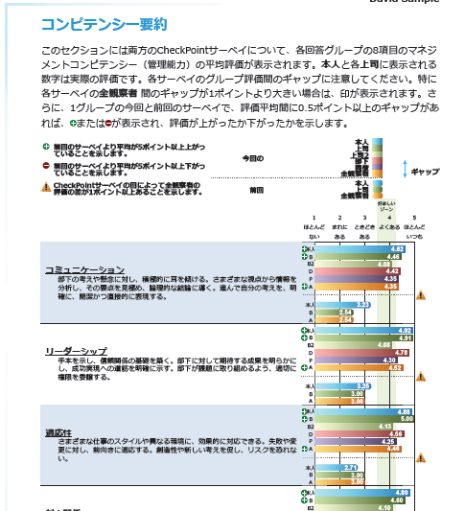
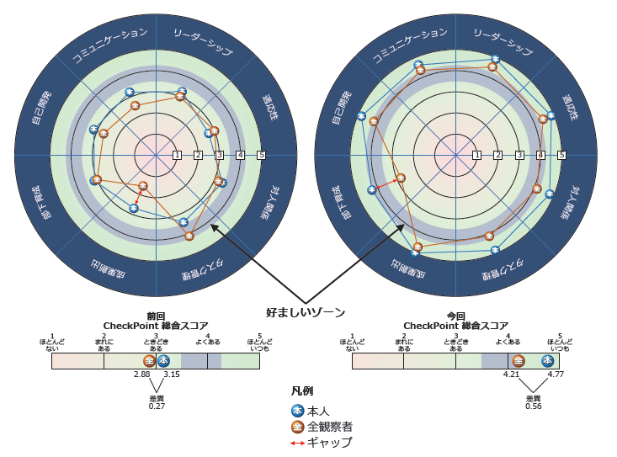
CheckPoint 360°TM 各種レポート
比較レポート
複数回のCheckPoint360実施によるビフォア・アフターでの変化を確認できるレポート。本人向け。

Slide 34
CheckPoint 360°TM 各種レポート
マネジメント比較レポート
複数回のCheckPoint360実施によるビフォア・アフターでの変化を確認できるレポート。上司向け。

Slide 35
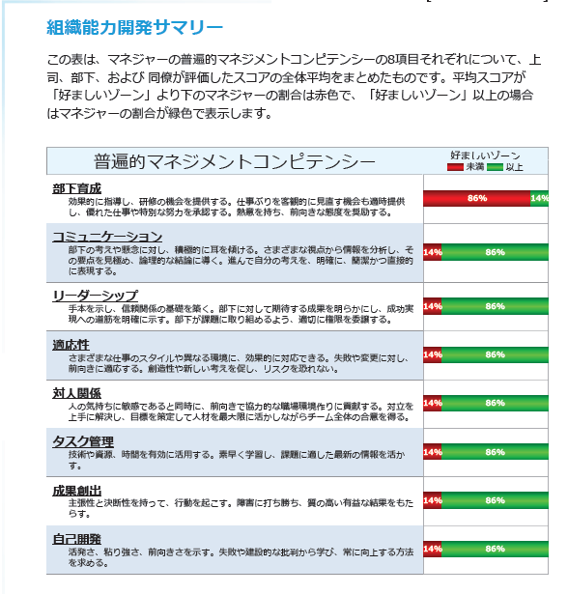
CheckPoint 360°TM 各種レポート
エグゼクティブ概観
エグゼクティブ向けに複数のリーダーのパフォーマンスを俯瞰的に可視化することが出来るレポート。

Slide 36
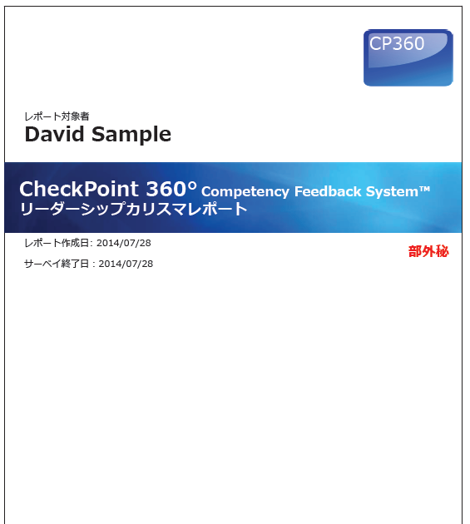
CheckPoint 360°TM 各種レポート
リーダーシップカリスマ
レポート
世界4万人のリーダーと比較した自分自身のリーダーシップカリスマ度を数値で示すレポート。

Slide 37
CheckPoint 360°™
Report

Slide 38
マネジメントコンピテンシー概観 -現在の状況
Notes:
38

Slide 39
エグゼクティブ・スキルセットサマリー
18項目の リーダーシップ・スキル
全観察者の平均評価 （本人を除く）
「好ましいゾーン」との比較

Slide 40
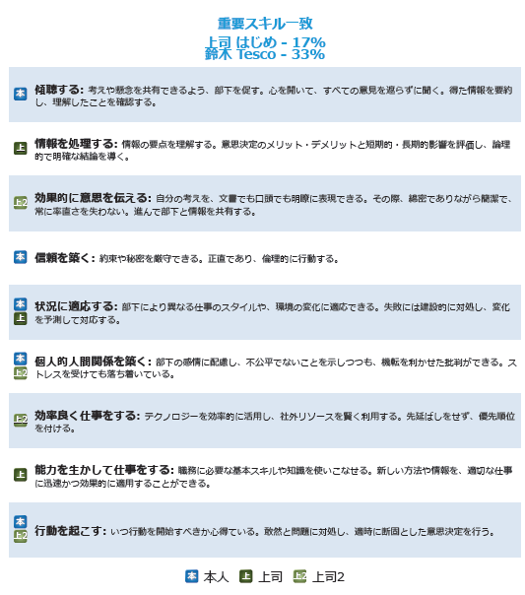
重要スキル一致サマリー
リーダーシップを取る立場にとって 重要な各種スキル
以下による選択：
本人
上司
その他の上司（妥当な場合）
一致率の高いエリアの特定
一致率の低いエリアの明確化
上司との一致率
能力開発計画の起点

Slide 41
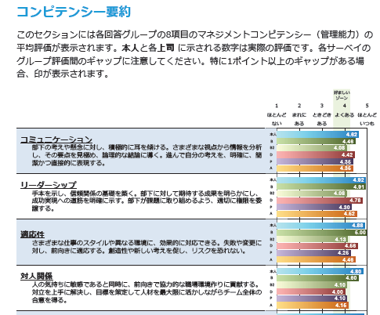
コンピテンシー要約
８つのコンピテンシーの発揮度を各評価グループごとにグラフ表示した情報。

Slide 42
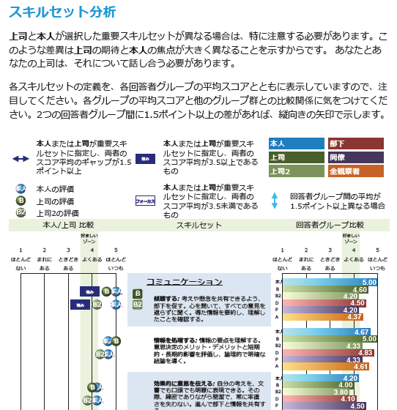
スキルセット分析
18のスキルセットの発揮度を各評価グループごとにグラフ表示した情報。
左：上司と本人のスコア比較
真中：スキルセット定義の説明
右：グループごとの発揮度

Slide 43
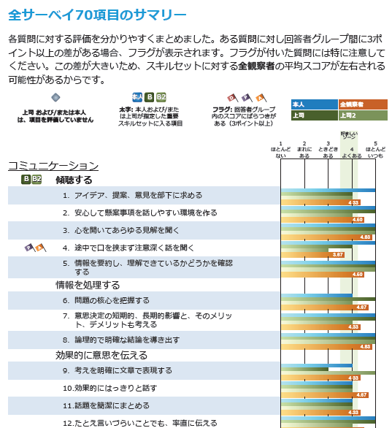
全サーベイ70項目の
サマリー
70のサーベイ項目（リーダーシップ行動）の発揮度を本人、上司及び全観察者グループごとにグラフ表示した情報。
ここに示される70の項目は、サーベイの質問項目そのもの。

Slide 44
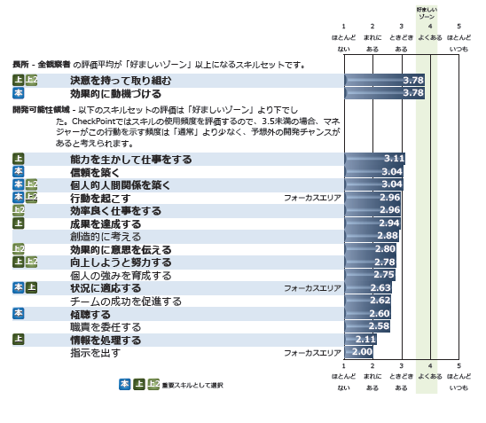
能力開発サマリー概要
18項目のリーダーシップスキル
全観察者の平均スコア（本人を除く）
重要なスキルの特定
スコアリング対象のスキル
長所―好ましいゾーンに合致する、もしくはこれを超えるもの
開発可能性領域― 好ましいゾーンに達しないエリア
フォーカスエリアの特定

Slide 45
個別の能力開発を
サポートする

Slide 46
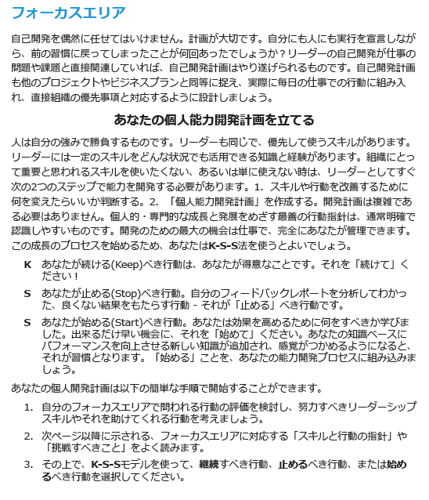
コーチング＆ マネジメント で考慮すべきこと
レポートの各セクションの活用方法
マネジャーの成長に対する個別の情報提供
マネジャーと接する際の の指針

Slide 47
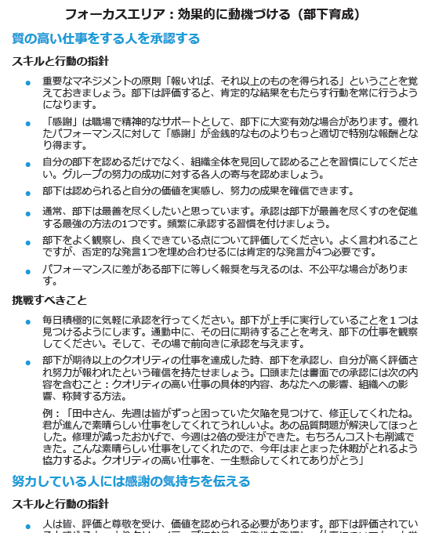
選択と集中：
浮かび上がった
課題に対して、
行動改善のための
ヒントを提供

Slide 48
まとめ
“CheckPointはあるリーダーに関わる周囲の人から、その人物に関する情報を集めるための有効で信頼性のおけるツールです。レポートから得られるフィードバックにより、その人物に関わるトーレニングに役立つ重要なデータが得られます。
包括的なリサーチプログラムを経て、EEOC（米国雇用機会均等委員会）およびAPA（米国心理学協会）のガイドラインに適合、またはそれを超えるようにCheckPointは設計されています。”
- Profiles International Inc.

Slide 49
行動を変えるために どんなアクションが効果的でしょうか?
OJTにおける上司からの働きかけ
エグゼクティブ・ コーチング
パフォーマンスに関する定期面談
リーダーシップ開発の トレーニング
リフレクション（自省)
e-learning
書籍の活用

Slide 50
改善結果を確認する

